Slide 1
Bienvenido
Lessenserie Beroepsproduct 3 les 2:
Klokkijken kwartieren

Slide 2
https://puzzel.org/nl/acrostic/update?p=-NjvbAqGwDUtrmg2bfi2
https://create.kahoot.it/creator/e06ac338-5666-4885-abb9-8703b449da42

Slide 3

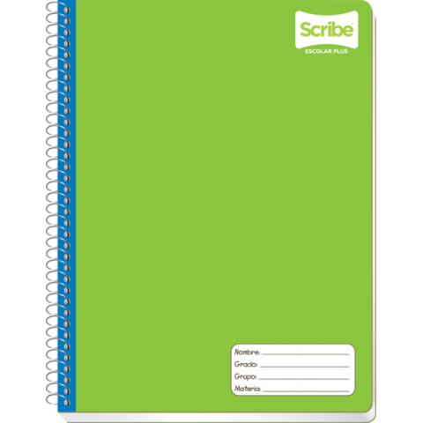


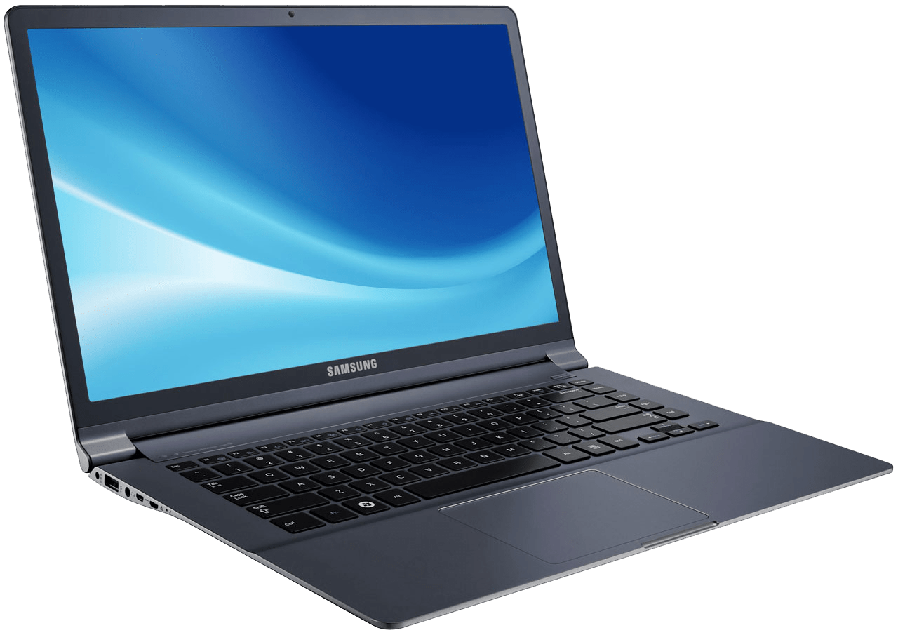
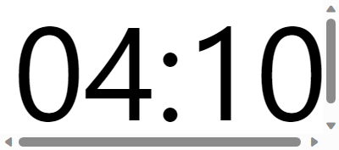
Entrar = empezar (binnenkomen = beginnen)
Maak de puzzel over de getallen tot 25. Je vindt de link op teams en de getallen op tekstboek p73.
Klaar leer de woordjes van 4.1 op werkboek p31.
P31

Slide 4
¿Qué vamos a hacer hoy?
El reloj: horas enteras y medias De klok, hele en halve uren | Todo el mundo
El relos: y cuarto, menos cuarto Kwart over, kwart voor | Todo el mundo
Ejercicios con el reloj Oefeningen met de klok | Solo/ de dos en dos
El horario de Ana Maria Het rooster van Ana Maria | Solo
Kahoot | De dos en dos

Slide 5
Objetivos de la clase
Je kunt zeggen hoe laat het is tot op het kwartier precies.
Je kunt een Spaanse spraakmemo begrijpen waarin iemand vertelt hoe laat ze haar schoolvakken heeft.

Slide 6
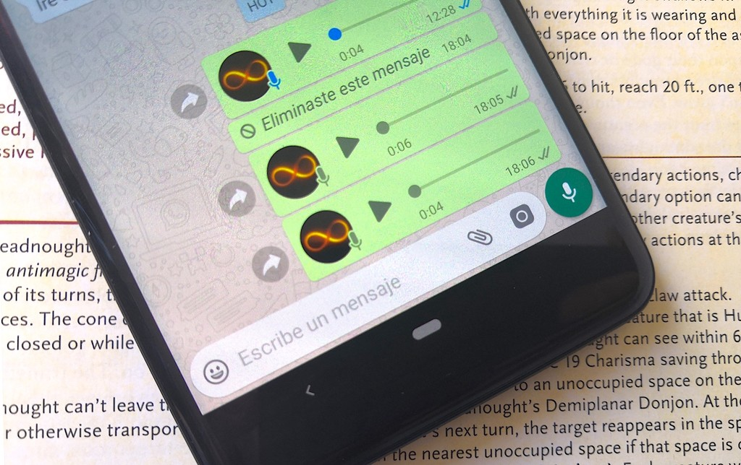
Nuevo proyecto:

Slide 7
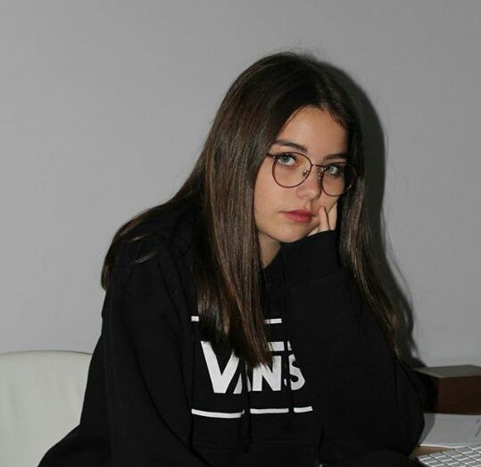
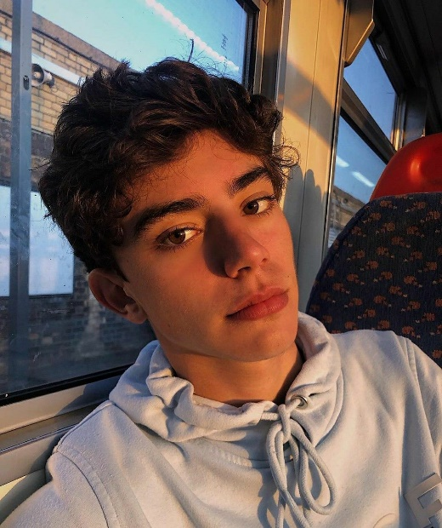
Een voicebericht voor:
Vanessa
Gabriel

Slide 8
In het voicebericht vertel je:
Welke vakken je hebt.
Hoe laat je klaar bent.
Hoe laat jullie afspreken.
Waar jullie naartoe gaan.
Ongeveer 1 minuut

Slide 9
Repasar los números
1
2
3
4
5
6
7
uno
dos
tres
cuatro
cinco
seis
siete
8
9
10
11
12
20
25
ocho
nueve
diez
once
doce
veinte
veinticinco

Slide 10
Twee nieuwe woorden
½ media
¼ cuarto

Slide 11
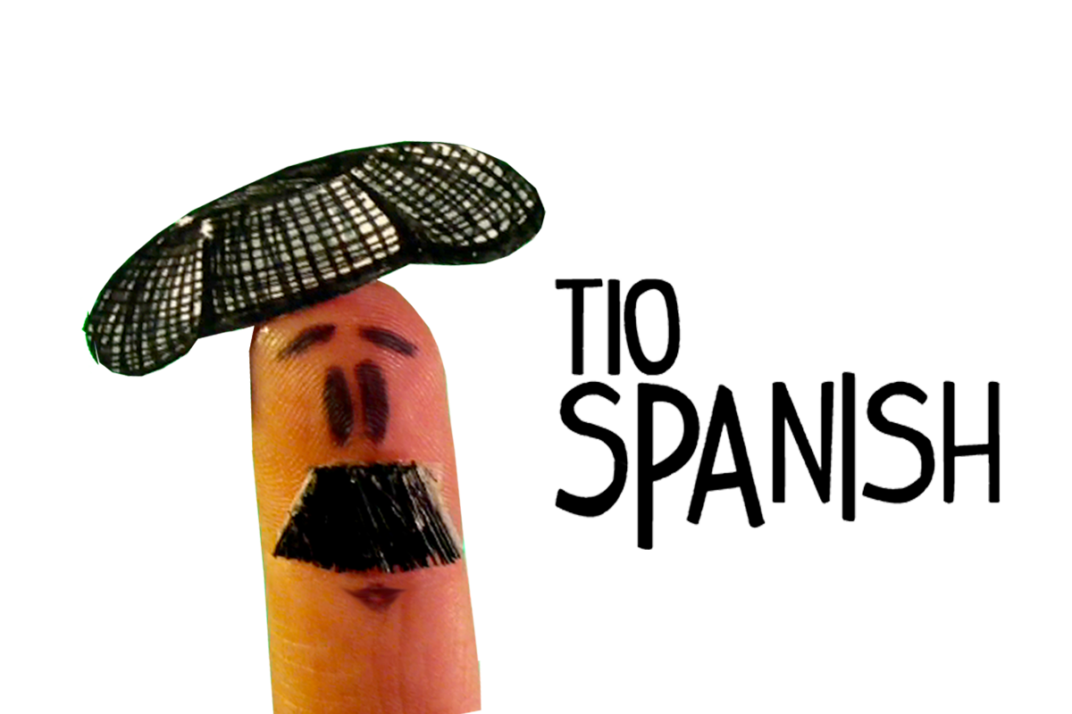
¿Qué hora es?
Son las dos

Slide 12
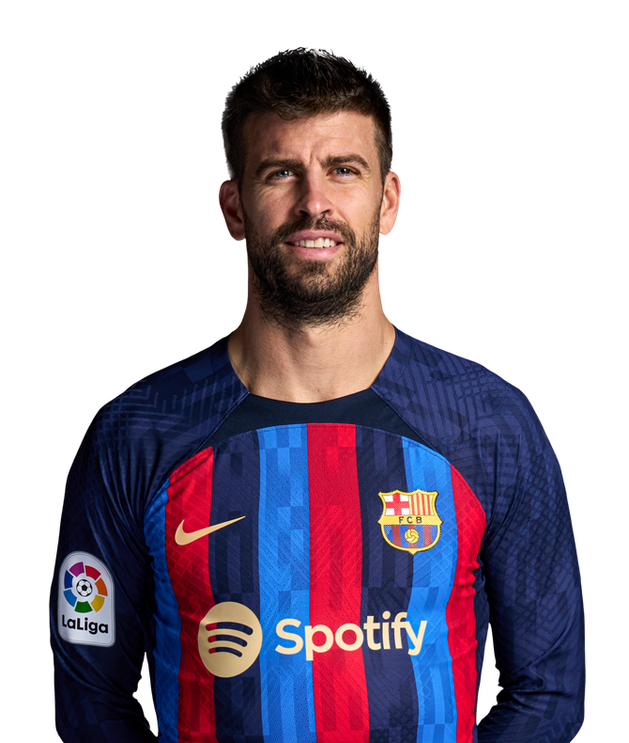

¿Qué hora es?
Son las nueve

Slide 13
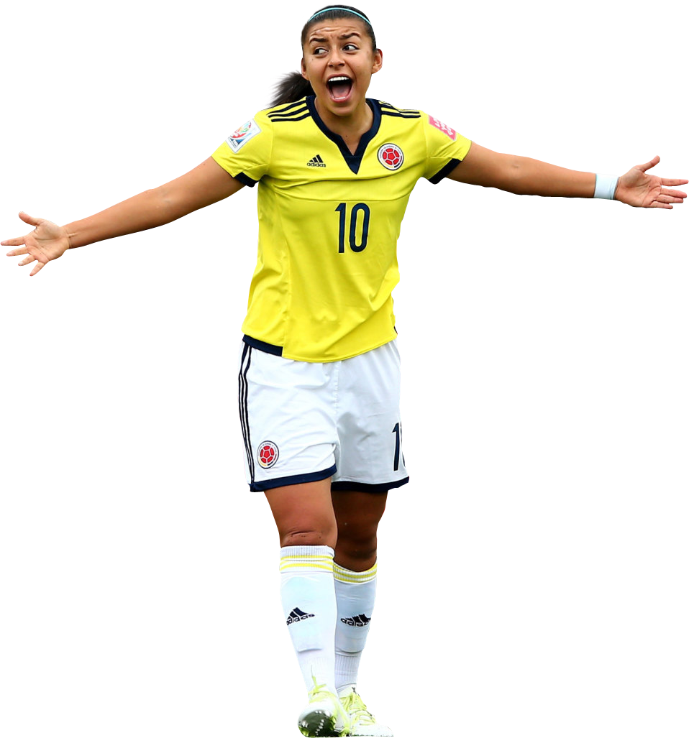
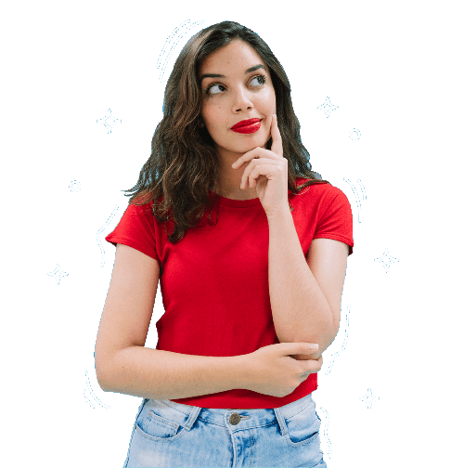
¿Qué hora es?
Es la una

Slide 14
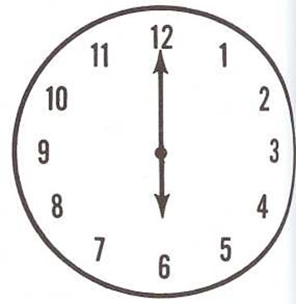
18:00 zes uur
¿Qué hora es?
Son las
seis

Slide 15
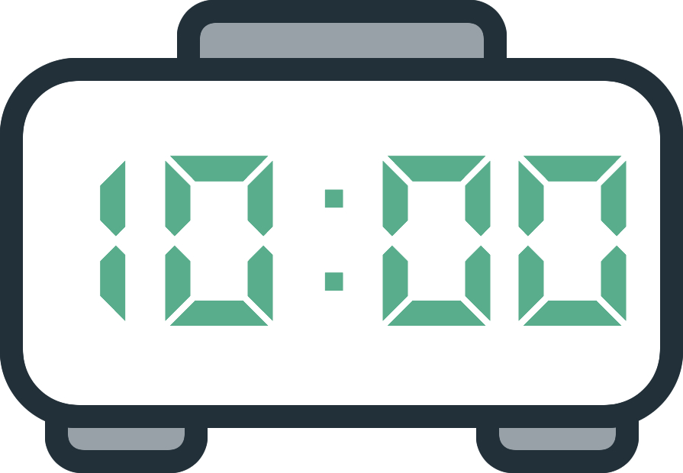
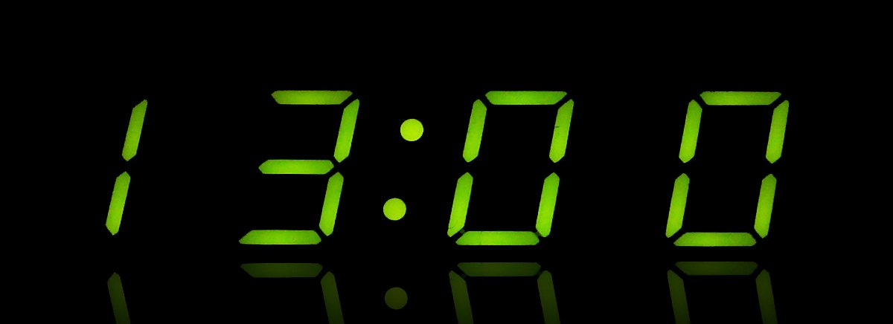
Om te zeggen hoe laat het is...
Bij de uren 2-12 Son las + getal
Bij 1 uur es la una

Slide 16
Halve uren
12:30 → son las doce y media.
1:30 → es la una y media.
4:30 → son las cuatro y media.
Je zegt het uur met y media erachter.
Let op!!!
Nederlands half vijf → Spaans vier en een half.

Slide 17
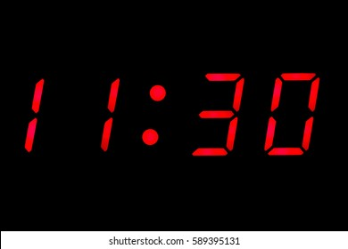
¿Qué hora es?
y
Son las
once
media

Slide 18
¿Qué hora es? Schrijf in het Spaans op hoe laat het is.
09:30
01:00
20:00
Son las nueve
y media
Es la una
Son las ocho
06:30
13:30
19:00
Son las seis
y media
Es la una y media
Son las siete

Slide 19
¿Qué hora es?
14:15
Son las dos y cuarto

Slide 20
¿Qué hora es?
07:45
Son las ocho menos cuarto

Slide 21
¿Qué hora es?
12:45
Es la una menos cuarto

Slide 22
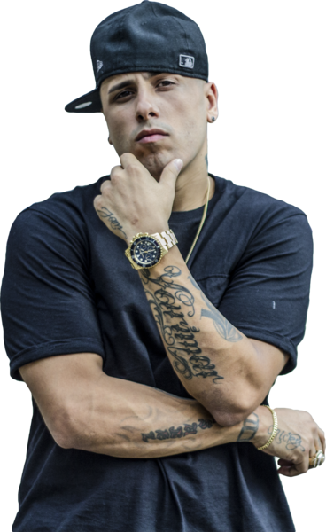

15:15
¿Qué hora es?
Son las tres y cuarto

Slide 23
Kwar voor, kwart over
Wat zeg je als je het kwart voor is?
Wat zeg je als het kwart over is?
Wat zeg je als het half is?
Menos cuarto
Y cuarto
Y media

Slide 24
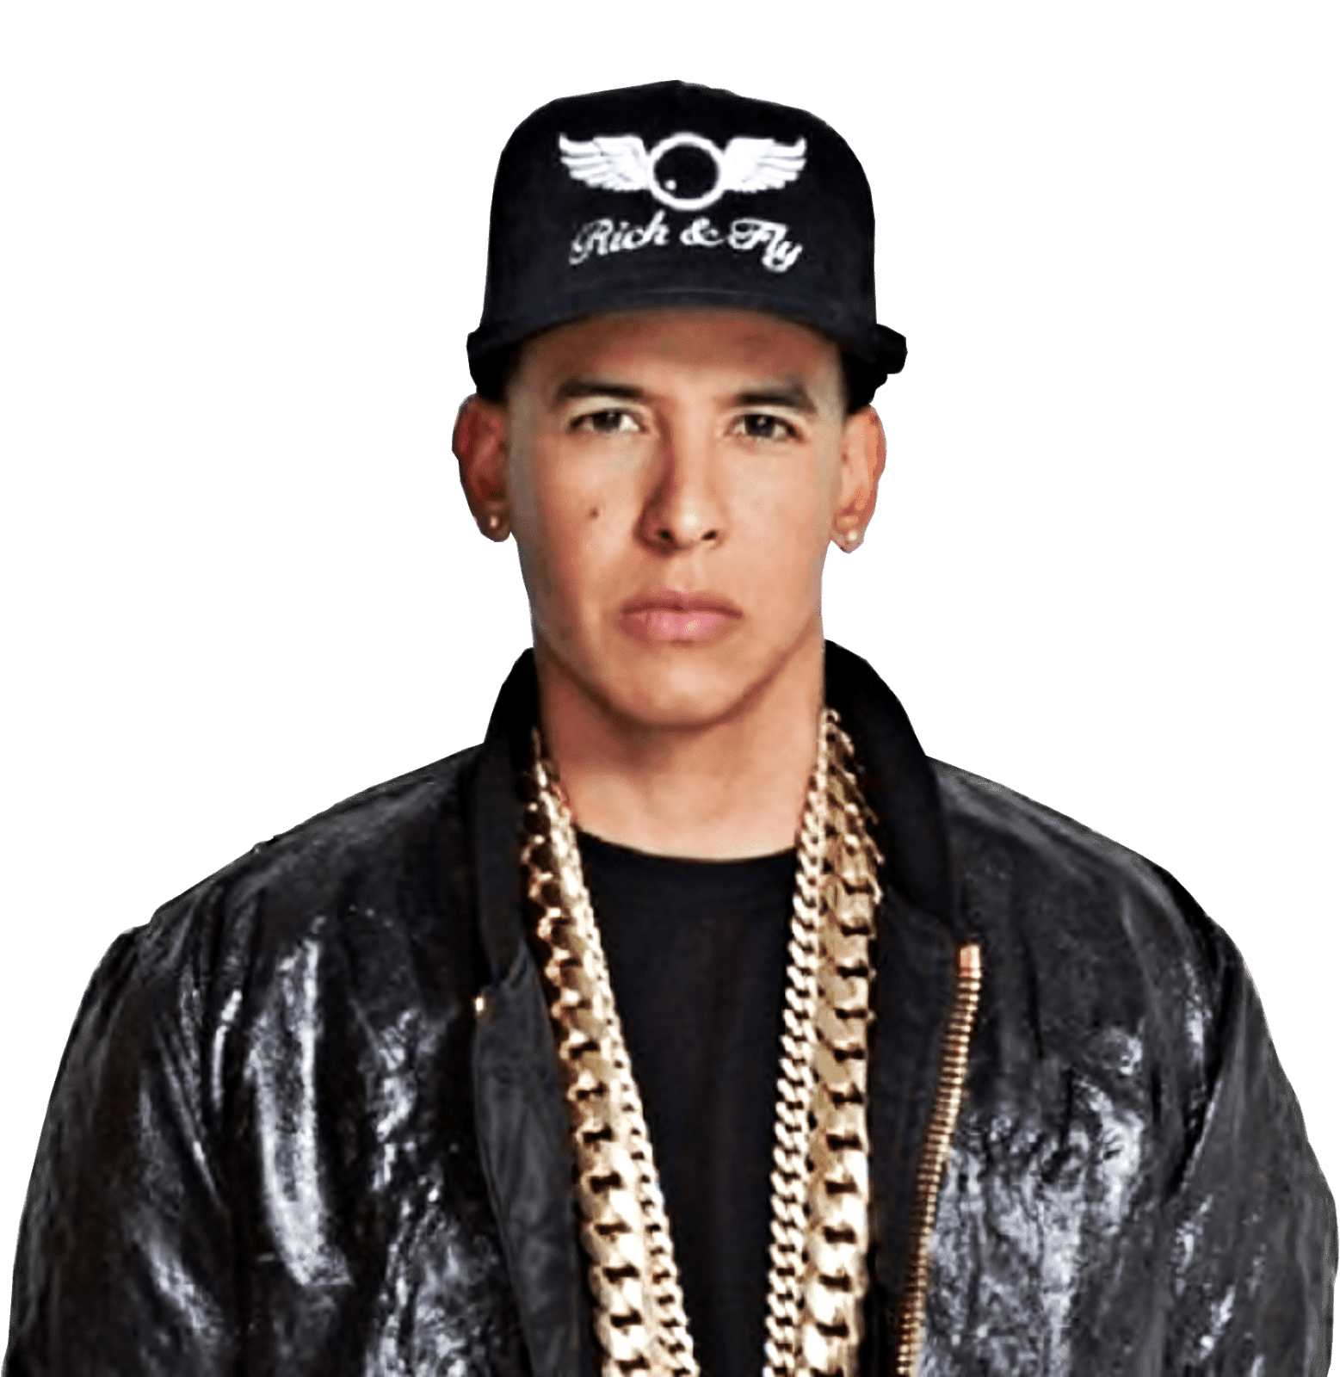
17:15
¿Qué hora es?
Son las
cinco
y cuarto

Slide 25
08:45
¿Qué hora es?
Son las
menos cuarto
nueve

Slide 26
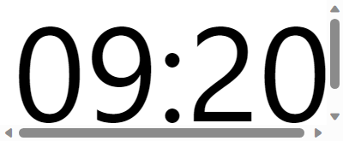
Wat? ¿Qué? | Opdracht: klokkijken kwartieren
Waar? ¿Dónde? | Op je werkblad
Wat heb je nodig? ¿Qué necesitas? | Werkblad en pen
Hoe lang? ¿cuánto dura?
Hulp nodig ¿ayuda? | Op achterkant van het werkblad vind je een stappenplan.
Als je klaar bent? ¿Listo? | -Welke vakken heeft Juan op de tijden, schrijf de vertaling erbij. - Leer de woordjes van 4.1.

Slide 27
Een spraakbericht van Ana Maria over haar rooster!

Slide 28
Wat? ¿Qué? | Maak de vragen over het rooster van Ana Maria
Waar? ¿Dónde? | Op je werkblad
Wat heb je nodig? ¿Qué necesitas? | Pen, werkblad
Hoe lang? ¿cuánto dura? | Het fragment duurt minder dan een minuut. Je krijgt het twee keer te horen.
Hulp nodig ¿ayuda? | Sluit je ogen, dat kan jou helpen je te focussen.
Als je klaar bent? ¿Listo? | Probeer de bonusvragen (5&6)

Slide 29
Kahoot
https://create.kahoot.it/creator/e06ac338-5666-4885-abb9-8703b449da42

Slide 30
Objetivos de la clase
Je kunt zeggen hoe laat het is tot op het kwartier precies.
Je kunt een Spaanse spraakmemo begrijpen waarin iemand vertelt hoe laat ze haar schoolvakken heeft.

